Slide 1
NHIỆT LIỆT CHÀO MỪNG
CÁC EM ĐẾN VỚI BÀI HỌC MỚI

Slide 2
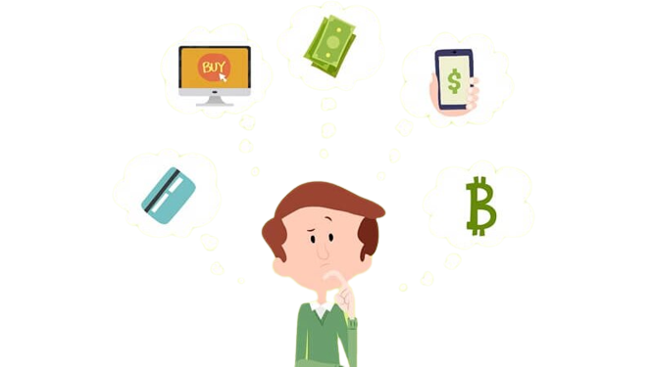
Khởi động
Gia đình mỗi tuần cho em 50.000 đồng tiền tiêu vặt. Em sẽ chi tiêu cho những khoản nào? Theo em, làm thế nào để chi tiêu số tiền đó hiệu quả?

Slide 3
Tạo một kế hoạch chi tiêu hợp lý và kiểm soát được khoản chi tiêu của mình.
Chi tiêu một nửa cho các khoản nhu yếu, khoản còn lại em tiết kiệm để chi tiêu cho các mục đích khác.
Dùng số tiền đó để mua đồ dùng học tập, sách vở khi cần thiết...

Slide 5
BÀI 8
LẬP KẾ HOẠCH CHI TIÊU

Slide 6
NỘI DUNG BÀI HỌC
01
Sự cần thiết phải lập kế hoạch chi tiêu
02
Cách lập kế hoạch và thực hiện kế hoạch chi tiêu

Slide 7
01
Sự cần thiết phải lập kế hoạch chi tiêu

Slide 8
Quan sát hình ảnh trong SHS tr.50-51
và thực hiện nhiệm vụ:
Cho biết bạn học sinh nào chi tiêu không có kế hoạch
Chi tiêu có kế hoạch sẽ mang lại lợi ích gì cho các bạn học sinh?

Slide 9
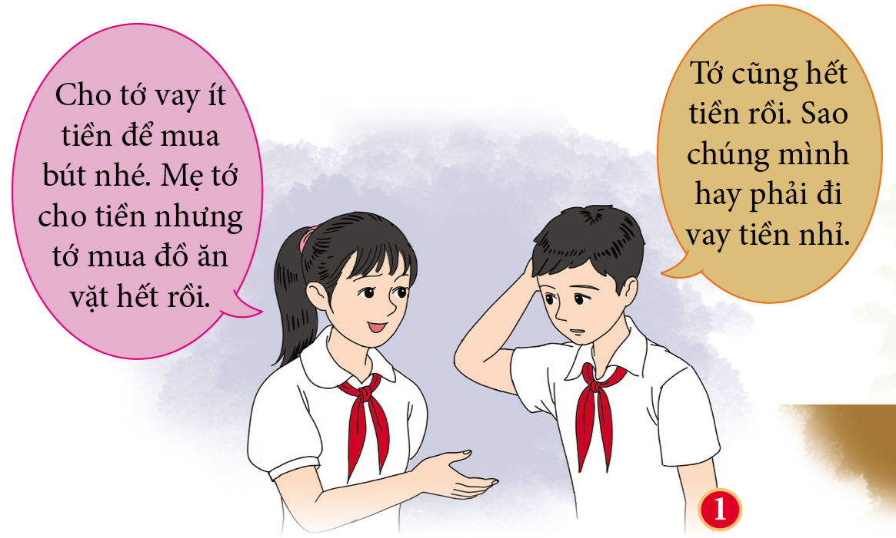
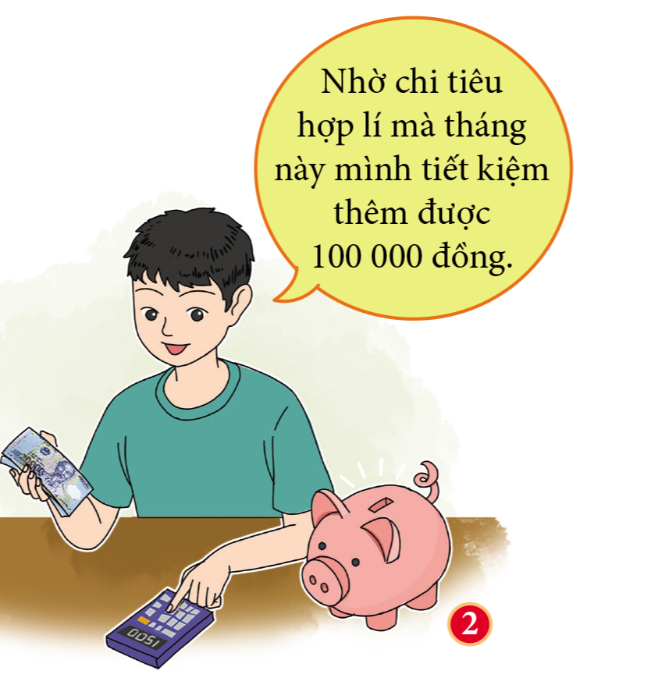
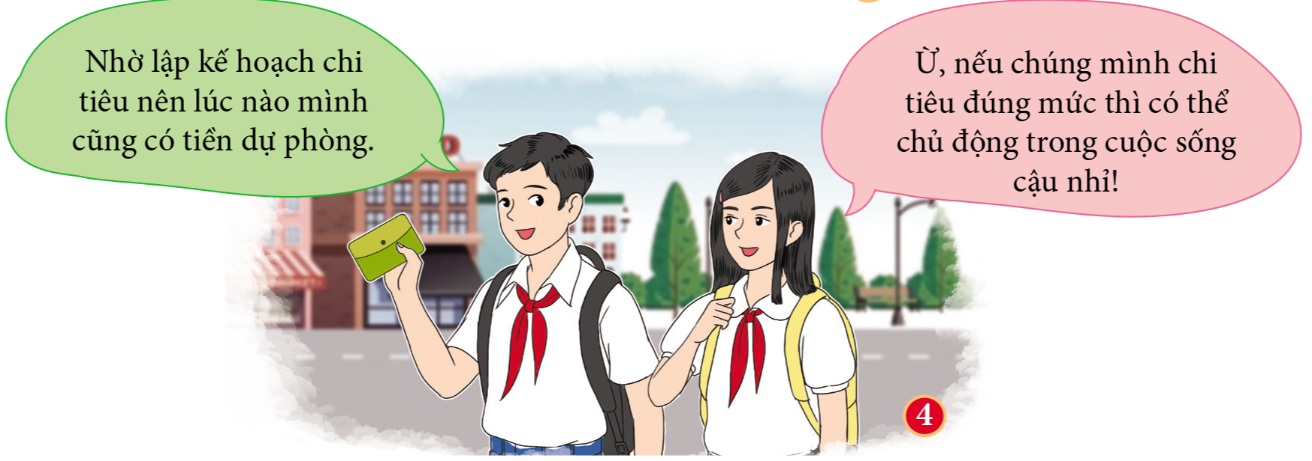

Slide 10
Hình ảnh 1: cả hai bạn
Chi tiêu có kế hoạch sẽ giúp các bạn học sinh đó không phải đi vay tiền người khác; tăng tiết kiệm; bớt được các khoản chi tiêu không cần thiết; chủ động về tài chính.
Bạn học sinh chi tiêu không có kế hoạch
Hình ảnh 3: bạn nam

Slide 11
Thảo luận
Vì sao mỗi người cần phải lập kế hoạch chi tiêu. Nếu chúng ta chi tiêu không có kế hoạch thì có thể rơi vào những hoàn cảnh nào?

Slide 12
Mỗi người cần phải lập kế hoạch chi tiêu vì:
Cân đối các khoản thu và chi một cách hợp lí; tránh được các khoản chi tiêu không cần thiết.
Giúp mỗi cá nhân có thể tăng khoản tiết kiệm, chủ động về tài chính trong hiện tại và tương lai.

Slide 13
Nếu chúng ta chi tiêu không có kế hoạch thì có thể rơi vào những hoàn cảnh:
Nợ nần.
Túng thiếu tài chính khi phải ứng phó với các tình huống bất trắc.

Slide 14
KẾT LUẬN
Nêu khái niệm kế hoạch chi tiêu.
Trình bày sự cần thiết của việc lập kế hoạch và thực hiện kế hoạch chi tiêu.

Slide 15
KHÁI NIỆM
Kế hoạch chi tiêu là bản danh sách các khoản tiền được phân chia để sử dụng cho những mục đích cụ thể trong một khoảng thời gian nhất định.

Slide 16
Sự cần thiết
Giúp mỗi người cân đối các khoản thu và chi một cách hợp lí.
Tránh được các khoản chi tiêu không cần thiết.
Tăng khoản tiết kiệm, chủ động về tài chính trong hiện tại và tương lai.

Slide 18
02
Cách lập kế hoạch và thực hiện
kế hoạch chi tiêu

Slide 19
Thảo luận nhóm
Nhóm 3, 4
Nhóm 1, 2
Em có nhận xét gì về thói quen chi tiêu của bạn An trong trường hợp 2?
Từ đó, em hãy rút ra bài học về cách rèn luyện để tạo thói quen chi tiêu hợp lí cho bản thân.
Theo em, bạn Hà trong trường hợp 1 lập kế hoạch chi tiêu gồm mấy bước?
Em hãy đặt tên cho từng bước trong kế hoạch chi tiêu đó.

Slide 20
Trường hợp 1
Bạn Hà lập kế hoạch chi tiêu gồm 5 bước
Bước 1: Xác định mục tiêu của kế hoạch và thời hạn thực hiện dựa trên số tiền đó.
Bước 2: Xác định các khoản cần chi.
Bước 3: Thiết lập nguyên tắc thu, chi.
Bước 4: Thực hiện kế hoạch chi tiêu.
Bước 5: Kiểm tra và điều chỉnh kế hoạch chi tiêu cho phù hợp.

Slide 21
Trường hợp 2
Thói quen chi tiêu của bạn An chưa được phù hợp
Trong tháng 2, khi có nhiều tiền hơn, bạn An cũng chi tiêu nhiều hơn.
Đặc biệt chi tiêu cho giải trí cao hơn 6 lần so với tháng 1, tiền ăn cũng nhiều hơn.
→ Bạn bị tiêu quá giới hạn đặt ra.

Slide 23
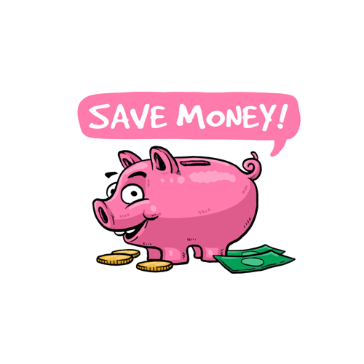
Bài học
Tạo thói quen tiết kiệm ngay từ bây giờ.
Giữ lại tối thiểu 15 - 20% thu nhập trong tháng cho khoản tiết kiệm.
Chỉ mua sắm những thứ mình cần chứ không phải mình muốn.
Lên kế hoạch tiêu xài tiết kiệm trong tuần/tháng/năm.
Ghi lại chi tiêu hằng ngày.

Slide 25
LUYỆN TẬP
Nhiệm vụ 1.
Trò chơi trắc nghiệm

Slide 26
Câu hỏi 1: Các chi phí phát sinh có được tính vào
kế hoạch chi tiêu không?
A. Có vì các khoản chi tiêu phát sinh đôi khi có thể làm đảo lộn kế hoạch chi tiêu.
A. Có vì các khoản chi tiêu phát sinh đôi khi có thể làm đảo lộn kế hoạch chi tiêu.
B. Có nhưng không đáng kể.
D. Các chi phí phát sinh thường không tốn nhiều tiền nên không ảnh hưởng đến những kế hoạch đã hoạch định trước.
C. Chi phí phát sinh không ảnh hưởng gì đến kế hoạch chi tiêu đã hoạch định.

Slide 27
Câu hỏi 2: Một người có kế hoạch chi tiêu hợp lí
có biểu hiện như thế nào?
B. Chỉ mua khi mặt hàng đó có khuyến mại tặng kèm vật dụng.
A. Mua sắm vô độ.
C. Mua các đồ dùng thiết yếu cho mình, so sánh giá cả của các mặt hàng với nhau để tìm ra được sản phẩm giá cả phải chăng với chất lượng đảm bảo.
C. Mua các đồ dùng thiết yếu cho mình, so sánh giá cả của các mặt hàng với nhau để tìm ra được sản phẩm giá cả phải chăng với chất lượng đảm bảo.
D. Ưu tiên mua thật nhiều đồ ăn cho cả gia đình.

Slide 28
Câu hỏi 3: Vì sao cần phải kiểm tra và điều chỉnh
kế hoạch chi tiêu?
A. Vì trong quá trình thực hiện kế hoạch chi tiêu chúng ta có thể gặp phải các khoản chi ngoài kế hoạch đã thành lập.
A. Vì trong quá trình thực hiện kế hoạch chi tiêu chúng ta có thể gặp phải các khoản chi ngoài kế hoạch đã thành lập.
B. Kiểm tra luôn là công đoạn cần thiết cho tất cả các việc làm.
C. Điều chỉnh giúp chúng ta thiết lập được các quy tắc cần thiết cho việc lập kế hoạch.
D. Kiểm tra và điều chỉnh giúp chúng ta thực hiện các kế hoạch được tốt hơn.

Slide 29
Câu hỏi 4: Ngọc muốn mua được bộ sách mới ra của tác giả Antoine de Saint-Exupéry nhưng số tiền mà Ngọc đang có chưa đủ. Theo em, Ngọc có thể thực hiện tiết kiệm chi tiêu như thế nào để đạt được mục tiêu mua bộ sách mới?
A. Ngọc có thể xin thêm mẹ tiền để mua bộ sách yêu thích.
B. Ngọc có thể kêu gọi bạn bè cùng góp tiền mua chung bộ sách.
C. Để có được tiền mua bộ sách mới Ngọc có thể tiết kiệm tiền từ các khoản tiền tiêu vặt hằng ngày, kiếm thêm một số tiền từ các kế hoạch nhỏ của bản thân.
D. Ngọc có thể lên kế hoạch xin người thân thêm tiền để thực hiện kế hoạch mua sách, vì mua sách là một mục tiêu tốt nên chắc chắn người thân sẽ sẵn sàng giúp đỡ Ngọc.
C. Để có được tiền mua bộ sách mới Ngọc có thể tiết kiệm tiền từ các khoản tiền tiêu vặt hằng ngày, kiếm thêm một số tiền từ các kế hoạch nhỏ của bản thân.

Slide 30
Câu hỏi 5: L được tiết kiệm được một khoản tiền mừng tuổi và dự định sẽ mua thêm sách để ôn tập cho kì thi cuối năm. Hôm nay, L đi hội trợ vô tình thấy rất nhiều trò chơi thú vị nên đã tiêu mất số tiền mình có. Theo em, L đã thực hiện tốt kế hoạch chi tiêu mà mình đề ra hay chưa?
A. L thực hiện tốt kế hoạch chi tiêu của mình, vì chúng ta có thể ưu tiên các khoản tiêu trước mắt.
B. L đã không nghiêm túc trong việc thực hiện kế hoạch chi tiêu.
B. L đã không nghiêm túc trong việc thực hiện kế hoạch chi tiêu.
C. Tiền mua đồ dùng học tập L có thể xin mẹ mua sau, vì đó là khoản chi tiêu cần thiết.
D. L không nhất thiết phải dùng tiền của mình để mua các đồ dùng học tập vì có thể xin trợ giúp từ người thân.

Slide 31
LUYỆN TẬP
Nhiệm vụ 2.
Trả lời câu hỏi SGK

Slide 32
Câu 1. Bày tỏ quan điểm đối với các ý kiến
Quan điểm | Đồng tình | Không đồng tình | Giải thích
a) Lập kế hoạch chi tiêu giúp chúng ta tránh được các khoản chi tiêu không hợp lí.
b) Khi có ai đó rơi vào nợ nần, nếu biết lập kế hoạch chi tiêu và cân đối thu chi hợp lí thì có thể thoát khỏi tình trạng đó.
c) Lập kế hoạch chi tiêu làm cho việc sử dụng tiền không được thoải mái.
d) Lập kế hoạch chi tiêu giúp chúng ta có thể chủ động trong những hoàn cảnh bất ngờ phát sinh.

Slide 33
Quan điểm | Đồng tình | Không đồng tình | Giải thích
a) Lập kế hoạch chi tiêu giúp chúng ta tránh được các khoản chi tiêu không hợp lí.
b) Khi có ai đó rơi vào nợ nần, nếu biết lập kế hoạch chi tiêu và cân đối thu chi hợp lí thì có thể thoát khỏi tình trạng đó.
Lập kế hoạch chi tiêu giúp mỗi người kiểm soát được chi tiêu hợp lí, từ đó tránh các khoản chi tiêu lãng phí, không cần thiết.
Lập kế hoạch chi tiêu giúp mỗi người biết cân đối thu chi, có mục tiêu tài chính rõ ràng, tiết kiệm đều đặn.

Slide 34
Quan điểm | Đồng tình | Không đồng tình | Giải thích
c) Lập kế hoạch chi tiêu làm cho việc sử dụng tiền không được thoải mái.
d) Lập kế hoạch chi tiêu giúp chúng ta có thể chủ động trong những hoàn cảnh bất ngờ phát sinh.
Lập kế hoạch chi tiêu giúp mỗi người sử dụng tiền hiệu quả hơn.
Trong cuộc sống, luôn có những tình huống phát sinh như ốm đau, bệnh tật,... Nếu chi tiêu có kế hoạch sẽ chủ động trong các tình huống đó.

Slide 35
Câu 2. Nhận xét việc làm của các bạn trong những trường hợp
Nhóm 1
Nhóm 2
a. Lan có thói quen ghi chép lại các khoản thu chi của mình để đảm bảo cân đối giữa thu và chi, tránh tình trạng chưa hết tháng đã tiêu hết tiền.
b. Thấy bạn thân hay mua đồ ăn vặt, Nam nhắc nhở và khuyên bạn không nên chi tiêu như vậy vì vừa tốn kém vừa ảnh hưởng đến sức khỏe.

Slide 36
Nhóm 3
Nhóm 4
c. Bạn H có thói quen chi tiêu không kiểm soát nên thường xuyên xin thêm tiền bố mẹ.
d. Bạn Bình lập kế hoạch chi tiêu hằng tháng. Sau một thời gian, Bình nhận thấy chi lớn hơn thu và đã xem lại phần chi tiêu của các tháng trước. Nhận ra một số khoản chi chưa hợp lí nên Bình cắt giảm ngay.

Slide 37
Nhóm 1
Việc làm của Lan là đúng. Lan đã lập kế hoạch và dự phòng chi tiêu cho bản thân.
Nhóm 2
Việc làm của Nam là đúng. Nam là một người bạn tốt, biết quan tâm đến bạn của mình.

Slide 38
Nhóm 3
Việc làm của H là không đúng. Tiền bố mẹ kiếm được bằng lao động vất vả, bạn H làm như vậy là không biết trân trọng công sức lao động và giúp đỡ bố mẹ.
Nhóm 4
Việc làm của Bình đã thể hiện việc kiểm tra và điều chỉnh kế hoạch chi tiêu cho phù hợp.

Slide 39
Câu 3. Đọc các tình huống dưới đây và trả lời câu hỏi
Nhóm 1, 2 - Tình huống a
Thu nhập của anh trai bạn X tương đối cao nhưng tháng nào chi tiêu cũng không đủ. Cuối tháng, anh của X thường xuyên phải mua hàng nợ rồi đầu tháng có lương thanh toán sau.
Nếu em là X, em sẽ khuyên anh trai như thế nào?

Slide 40
Nhóm 3, 4 - Tình huống b
Hễ có tiền là K tiêu hết luôn. Khi thấy bạn bè có món đồ nào trông lạ mắt, K lại đua đòi, xin tiền bố mẹ để mua bằng được. Thấy K nhiều lần mua đồ chỉ chơi một lần là chán, có nhiều thứ còn chưa dùng đến, bạn thân khuyên K không nên lãng phí như vậy nhưng K không nghe.
Em hãy nhận xét thói quen chi tiêu của K. Nếu là bạn của K, em sẽ khuyên K như thế nào?

Slide 41
Tình huống a
Tình huống b
Khuyên anh trai nên chi tiêu hợp lý hơn bằng cách lập kế hoạch chi tiêu rõ ràng, cụ thể
Thói quen chi tiêu đang mất kiểm soát, đua đòi với các bạn.
Khuyên K chi tiêu hợp lý hơn; giải thích cho K hiểu về sự vất vả khi kiếm tiền của bố mẹ; cho K thấy được còn những bạn nhỏ, em nhỏ đáng thương hơn mình, không có đồ chơi để chơi, mình có thì nên trân trọng.

Slide 42
VẬN DỤNG
Nhiệm vụ 1. Em hãy thực hiện kế hoạch chi tiêu đã đề ra ở bài luyện tập 5.

Slide 43
Bước 1: Xác định mục tiêu và thời hạn thực hiện dựa trên nguồn lực hiện có:
Mục tiêu: chi tiêu hợp lí trong một tháng. Mỗi tháng tiết kiệm được 50.000 đồng.
Thời gian thực hiện: 1 tháng.
Nguồn lực hiện có: tiền bố mẹ cho để ăn sáng và tiêu vặt hàng tháng (500.000 đồng); tiền thu được từ việc thu gom, bán phế liệu (50.000 đồng).
Bước 2: Xác định các khoản cần chi:
Khoản chi cố định: ăn sáng, mua nước uống, mua vở, bút,...
Khoản chi cần thiết nhưng có thể linh hoạt: mua truyện, sách tham khảo…
Khoản chi phát sinh: quà mừng sinh nhật, liên hoan bạn bè,....
Tiết kiệm dự phòng....

Slide 44
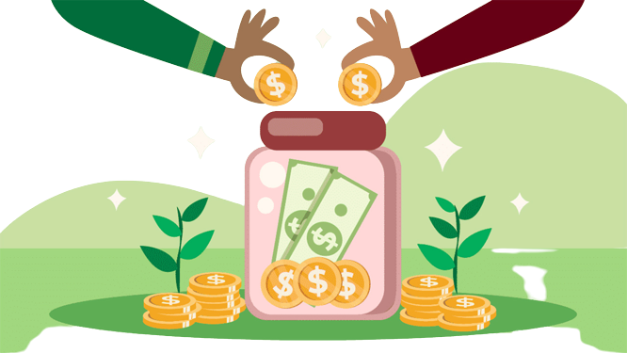
Bước 3: Thiết lập quy tắc thu, chi:
Chi tiêu thiết yếu: 65% (khoảng 357.500 đồng).
Chi cần thiết nhưng có thể linh hoạt: 15% (khoảng 82.500 đồng).
Chi phí phát sinh: 10% (khoảng 55.000 đồng).
Tiết kiệm dự phòng: 10% (khoảng 55.000 đồng).
Bước 4: Thực hiện kế hoạch chi tiêu.
Bước 5: Kiểm tra và điều chỉnh kế hoạch chi tiêu.

Slide 45
VẬN DỤNG
Nhiệm vụ 2. Sưu tầm công cụ ứng dụng giúp chi tiêu hợp lí và chia sẻ với các bạn.

Slide 46
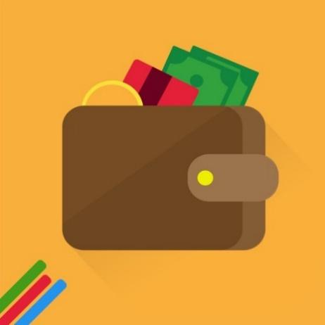
Money lover
Spendee
Sổ Thu Chi
MISA
Fast Budget – Expense Manager

Slide 47
HƯỚNG DẪN VỀ NHÀ
Ôn lại kiến thức đã học
Hoàn thành bài tập 4, 5 - phần Luyện tập SHS tr.54
Làm bài tập Bài 8 - Sách bài tập Giáo dục công dân 8
Đọc và tìm hiểu trước nội dung Bài 9 – Phòng ngừa tai nạn vũ khí, cháy, nổ và các chất độc hại

Slide 48
CẢM ƠN CÁC EM ĐÃ LẮNG NGHE, HẸN GẶP LẠI!

